Slide 1


Faza 2 – Teams Bot
Mentori:
Prof. Dr Ivan Milentijević
Mr Oliver Vojinović
Tim TS-2:
Milica Rangelov 17905
Andrija Cenić 18042

Slide 2
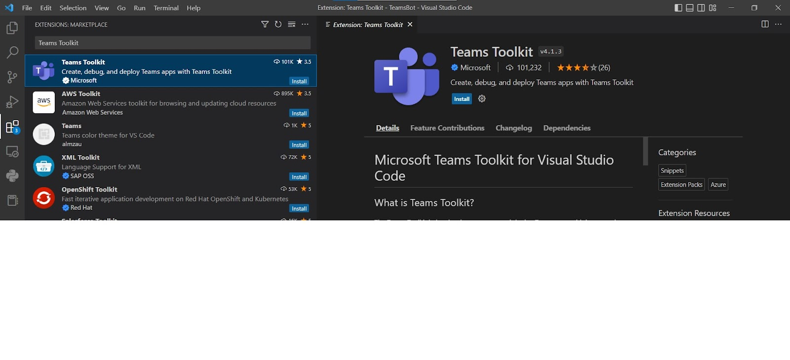
Microsoft Teams Toolkit
Za kreiranje bot-a neophodno je:
Visual Studio Code
Proširenje Teams Toolkit
Kreiranje nove Teams aplikacije

Slide 3
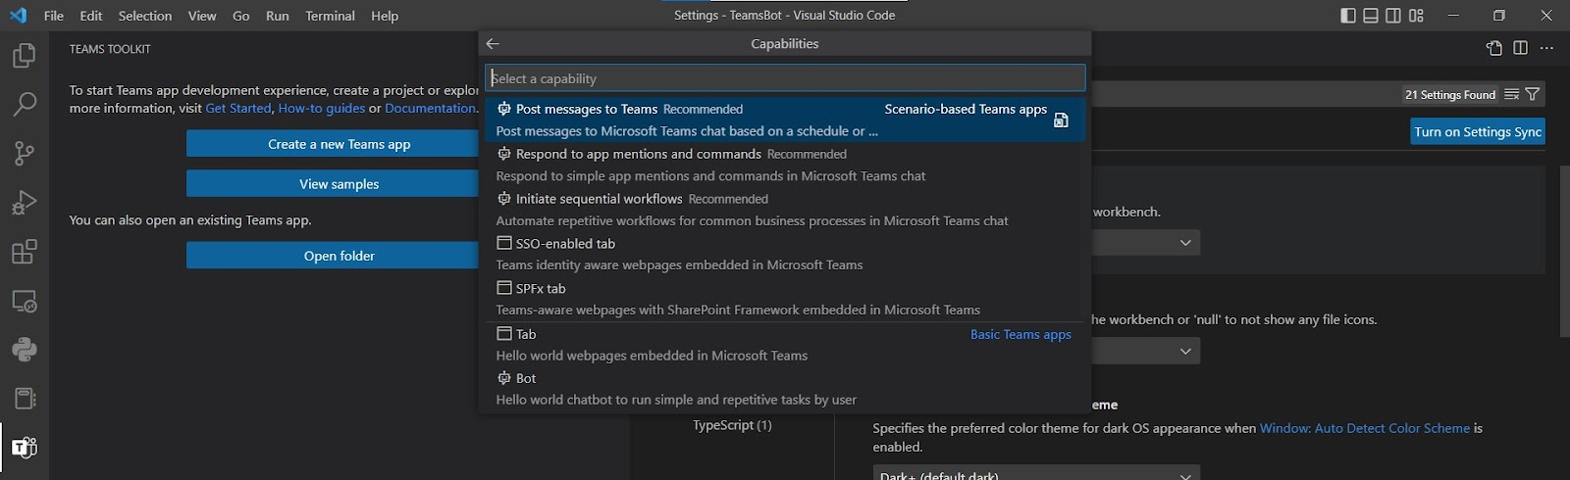
Kreiranje Bot-a
Da bi bilo moguće pokretanje bot-a, neophodno ga je povezati sa Teams Tenantom.

Slide 4
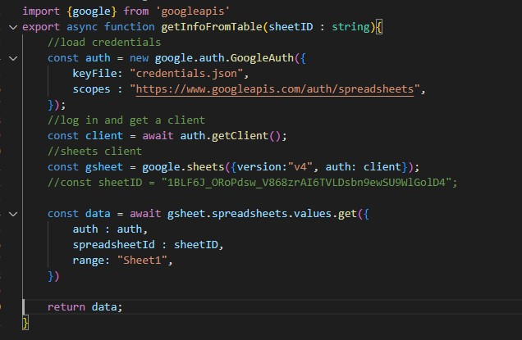
Google Sheets API
Kako bi bilo moguće koristiti Google Sheets API-ja neophodno je:
Dodati npm paket googleapis
Kreirati kredencijale za povezivanje

Slide 5
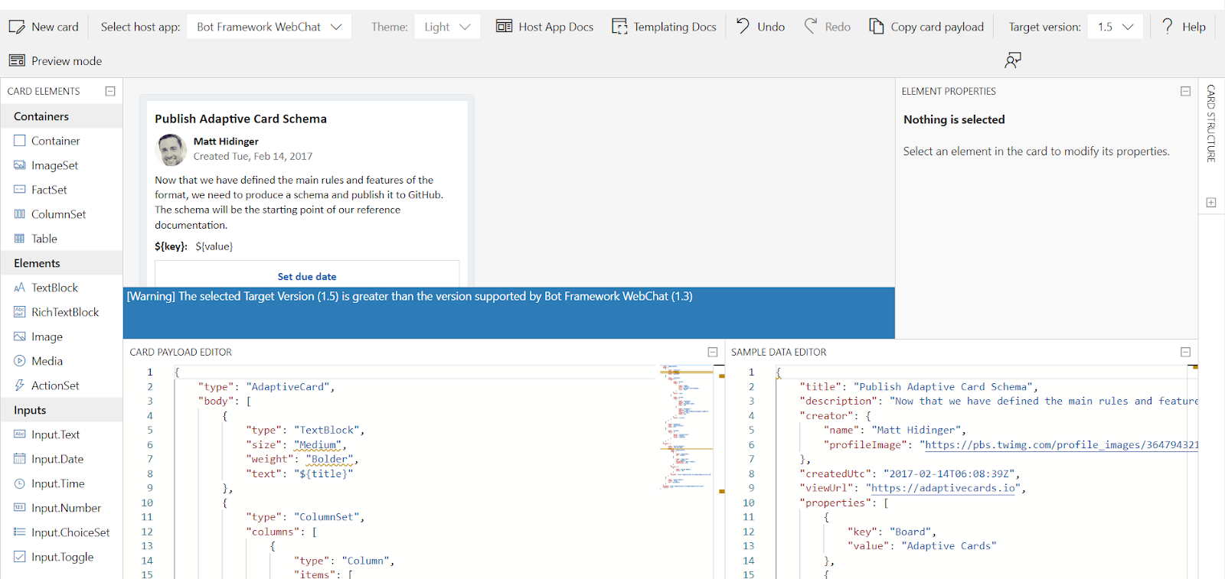
Adaptivne kartice
Adaptivne kartice:
Jednostavno kreiranje
Nije neophodno unositi kod
Pregledniji prikaz sadržaja
Mogućnost testiranja dinamički generisanih podataka

Slide 6
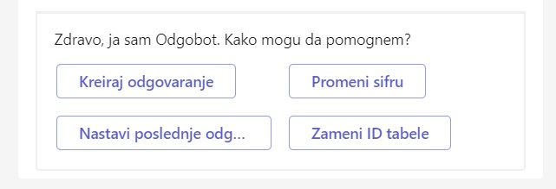
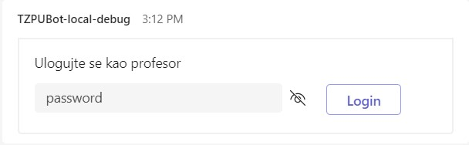
Adaptivne kartice sa kojima radi bot
Početna kartica profesora

Slide 7
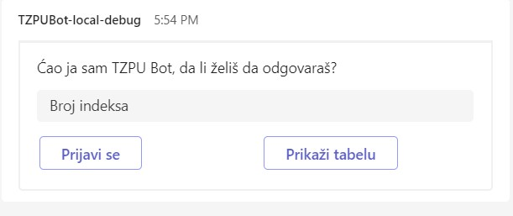
Adaptivne kartice sa kojima radi bot
Početna kartica studenta

Slide 8
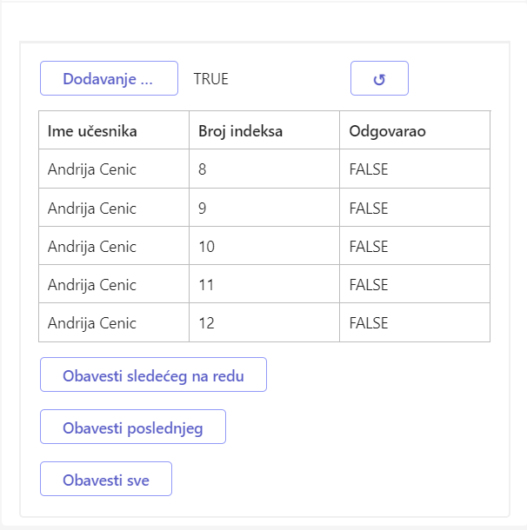
Adaptivne kartice sa kojima radi bot
Red odgovaranja – profesor

Slide 9
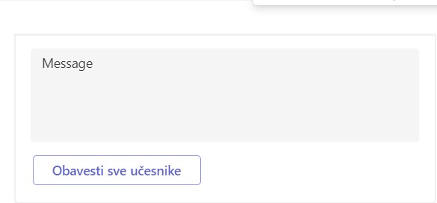
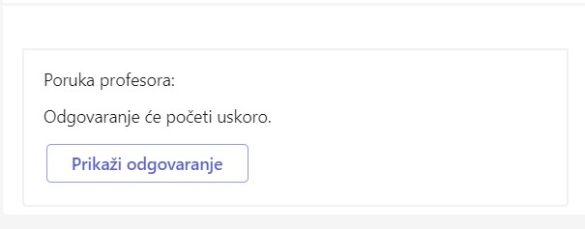
Adaptivne kartice sa kojima radi bot
Obaveštavanje studenata

Slide 10
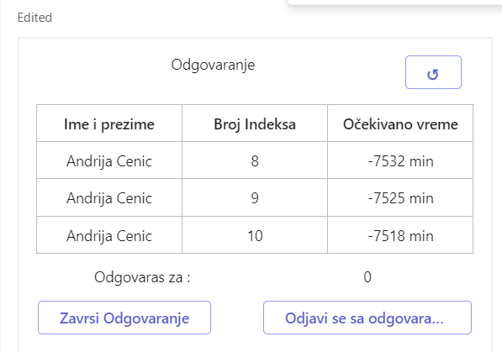
Adaptivne kartice sa kojima radi bot
Red odgovaranja- student

Slide 11

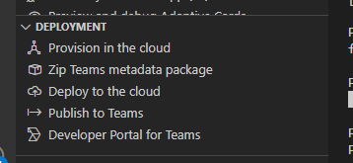
Deploy - Azure
Neophodni koraci za deploy na Azure:
Login na Azure preko Teams Toolkit-a
Provision in the cloud
Zip Teams metadata package
Deploy to the cloud
Publish to Teams

Slide 12
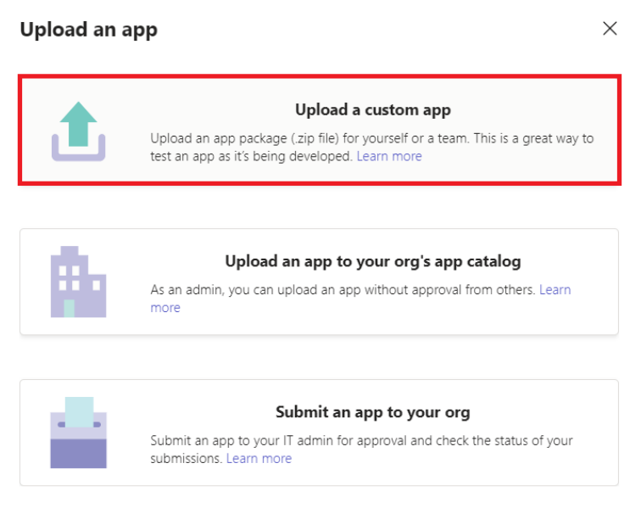
Dodavanje bot-a na Tenanta

Slide 13
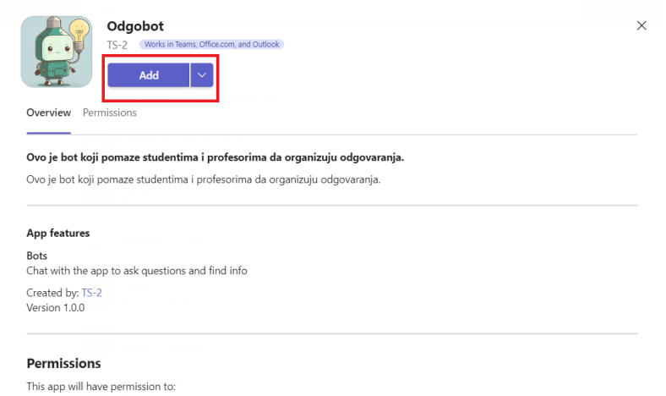
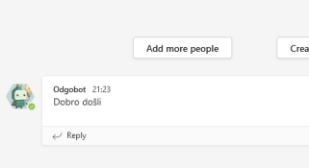
Dodavanje bot-a na Tenanta

Slide 14

Pitanja?

